Slide 1
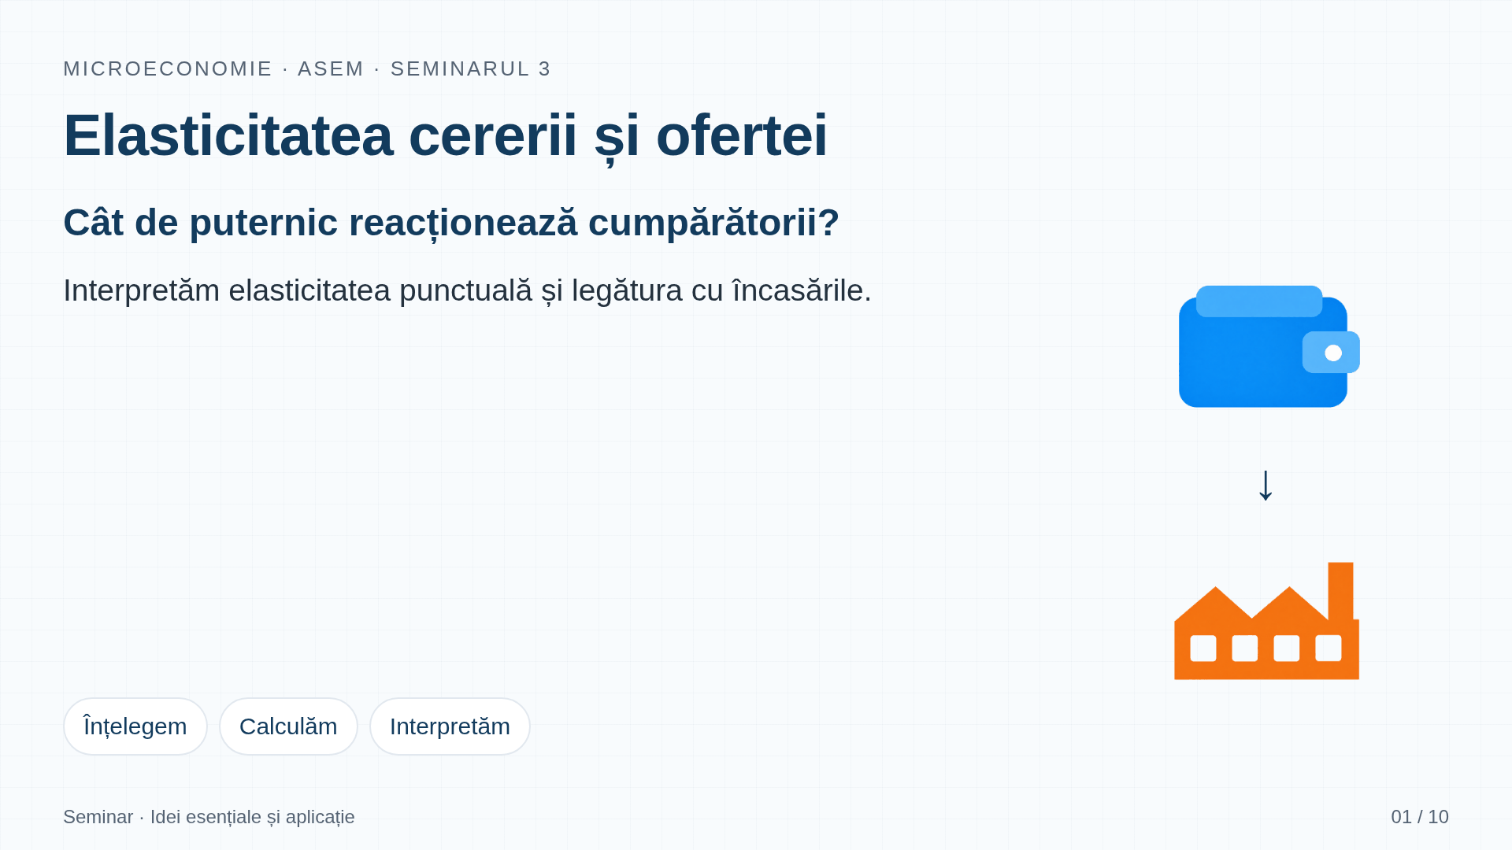
Notes:
Timp orientativ: 45 de secunde.
Măsurăm reacția cantității cerute sau oferite la schimbarea unui factor. Interpretăm procentele și semnele coeficienților. Legăm rezultatele de încasări și de adaptarea firmelor.
Întrebarea care ne conduce este aceasta: Cât de puternic reacționează cumpărătorii?
Nu urmărim să refacem întreaga lecție. Alegem mecanismul central al temei și îl folosim într-un singur exemplu. La final trecem la problemele seminarului. Invităm studenții să observe cine alege și ce restricție întâlnește.

Slide 2

Notes:
Timp orientativ: 60 de secunde.
Ideea acestui moment este: Aceeași scumpire poate avea efecte diferite.
Panta măsoară o modificare în unități fizice pe unitate monetară. Elasticitatea compară procente și nu are unitate de măsură. Schimbarea kilogramelor în grame modifică panta numerică. Ea nu schimbă elasticitatea aceleiași relații.
Pe schemă urmărim următoarea legătură: Alternative. Substituenți apropiați. Buget. Importanța cumpărării. Timp. Posibilitatea de adaptare.

Slide 3
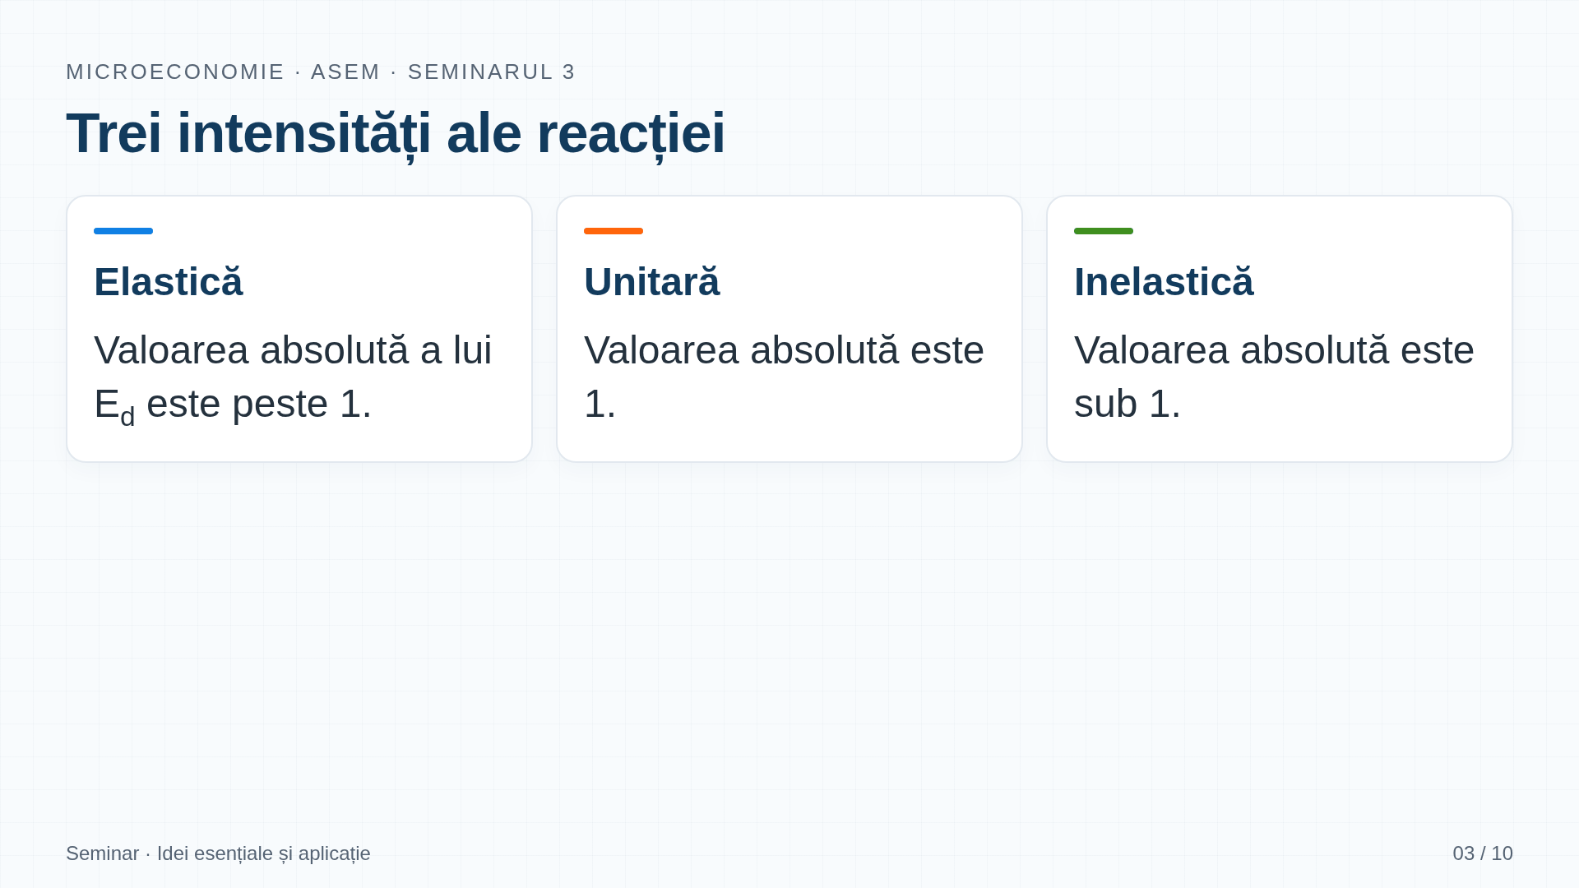
Notes:
Timp orientativ: 60 de secunde.
Ideea acestui moment este: Trei intensități ale reacției.
Pe schemă urmărim următoarea legătură: Elastică. Valoarea absolută a lui E_{d} este peste 1. Unitară. Valoarea absolută este 1. Inelastică. Valoarea absolută este sub 1.
Facem o pauză scurtă și cerem reformularea ideii în cuvinte proprii. Dacă răspunsul amestecă două noțiuni revenim la diferența dintre ele înaintea formulei.

Slide 4
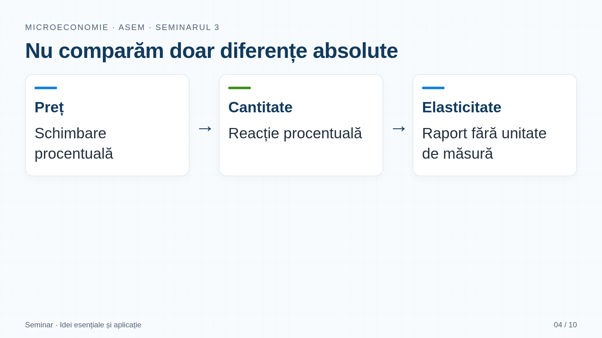
Notes:
Timp orientativ: 60 de secunde.
Ideea acestui moment este: Nu comparăm doar diferențe absolute.
Alternativele apropiate fac înlocuirea mai ușoară. Un produs definit foarte îngust poate avea mai mulți substituenți decât o categorie largă. Cererea pentru o anumită marcă poate fi mai sensibilă decât cererea pentru întreaga categorie. Comparația trebuie să folosească aceeași perioadă și aceeași piață.
Ponderea în buget și posibilitatea amânării și timpul pentru adaptare pot conta. Pentru un consum indispensabil reacția poate fi mică pe termen scurt. Pe termen lung oamenii pot schimba echipamente sau obiceiuri. Acestea sunt tendințe și nu un clasament universal al bunurilor.
Citim mecanismul în această ordine: Preț. Schimbare procentuală. Cantitate. Reacție procentuală. Elasticitate. Raport fără unitate de măsură.
Facem o pauză scurtă și cerem reformularea ideii în cuvinte proprii. Dacă răspunsul amestecă două noțiuni revenim la diferența dintre ele înaintea formulei.

Slide 5
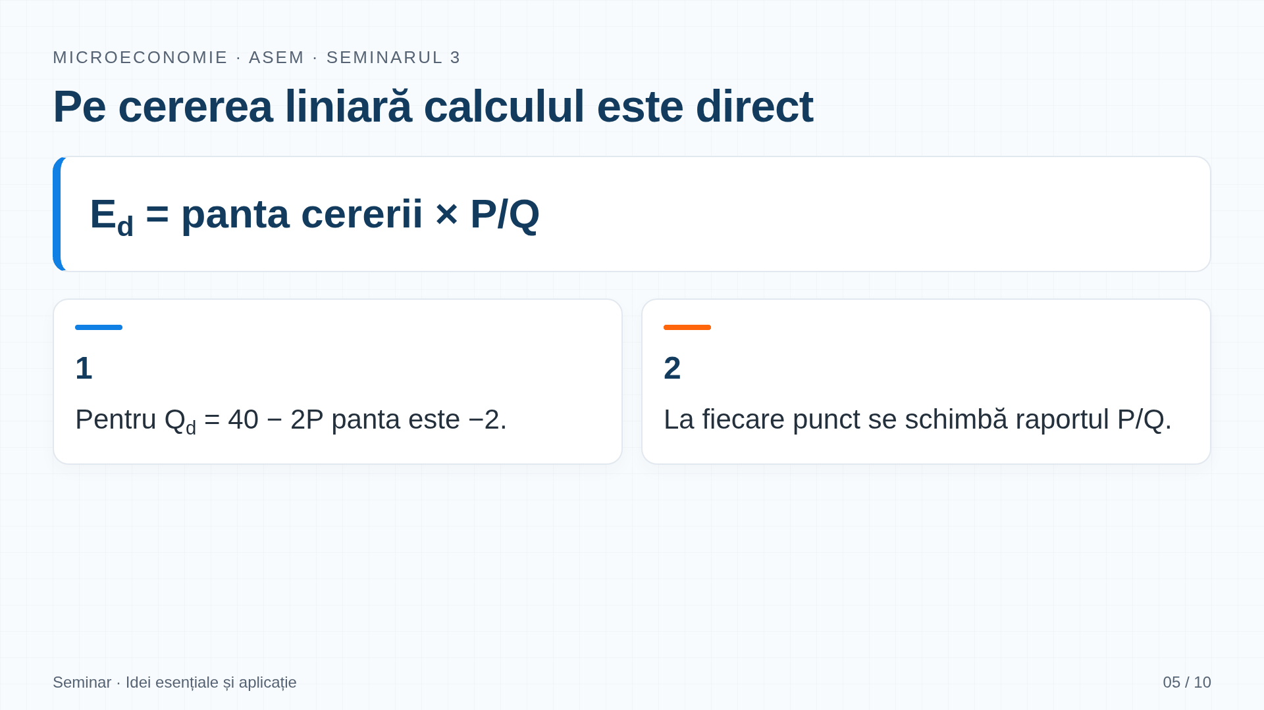
Notes:
Timp orientativ: 75 de secunde.
Ideea acestui moment este: Pe cererea liniară calculul este direct.
Un elev poate observa că linia are aceeași înclinare și poate presupune elasticitate constantă. Calculul arată de ce presupunerea este greșită. Elasticitatea folosește și poziția punctului.
Citim formula înainte de a introduce numerele. Precizăm ce măsoară fiecare simbol și folosim aceeași perioadă pentru toate mărimile. Separăm datele problemei de rezultatul pe care vrem să îl obținem.

Slide 6
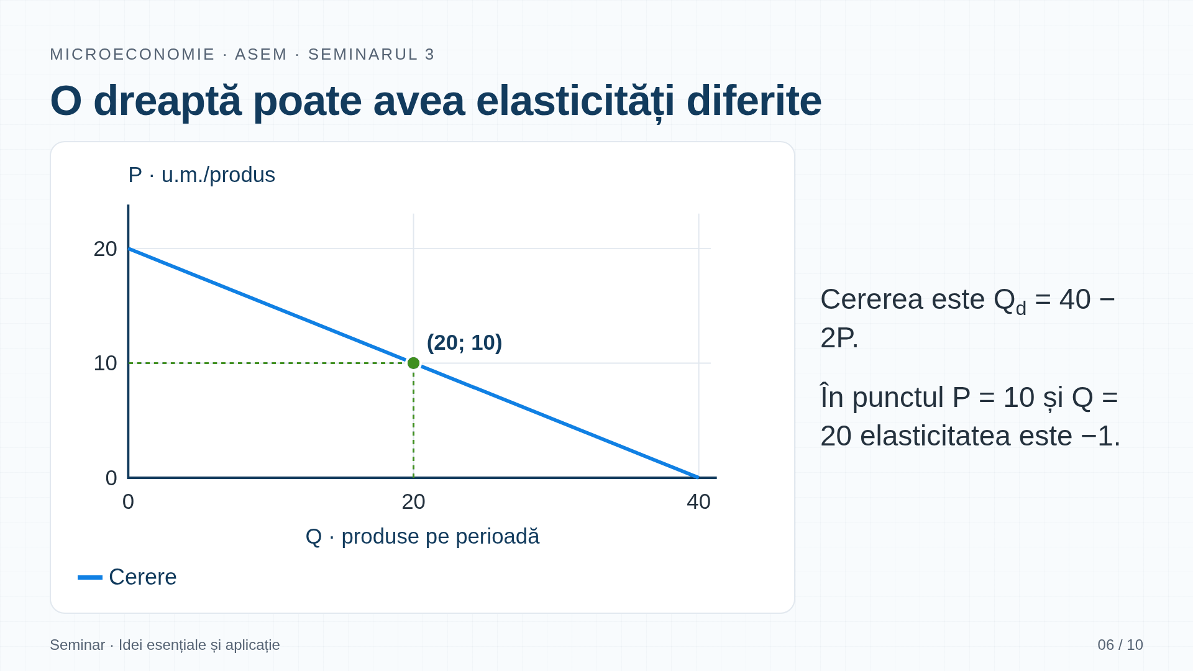
Notes:
Timp orientativ: 75 de secunde.
Ideea acestui moment este: O dreaptă poate avea elasticități diferite.
Această explicație privește TR. Pentru profit trebuie cunoscute costurile. Dacă producerea unei unități suplimentare este costisitoare cantitatea de profit maxim poate fi mai mică decât cea de încasare maximă. Nu recomandăm ieftinirea numai pe baza creșterii vânzărilor.
În acest desen panta funcției Q_{d} = 40 − 2P este −2. La P = 10 cantitatea este 20. Raportul dintre preț și cantitate este 1/2. În alte puncte se schimbă acel raport chiar dacă dreapta are aceeași pantă. Reamintim că elasticitatea punctuală descrie o reacție locală. Pentru o schimbare mare a prețului am verifica separat noile încasări.
Începem cu axele și unitățile. Urmărim apoi liniile și punctul marcat. Graficul nu este o a doua problemă. El explică aceeași situație numerică pe care o vom calcula. În punctul P = 10 și Q = 20 elasticitatea este −1.

Slide 7
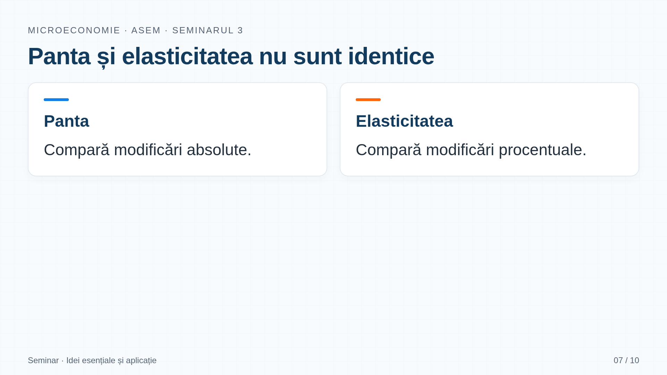
Notes:
Timp orientativ: 60 de secunde.
Ideea acestui moment este: Panta și elasticitatea nu sunt identice.
Încasările totale sunt TR = P × Q. O reducere a prețului aduce mai puțini bani pentru fiecare unitate și poate aduce mai multe unități vândute. Rezultatul depinde de intensitatea celui de-al doilea efect.
În zona elastică a unei cereri neschimbate o reducere mică de preț mărește TR. În zona inelastică aceeași direcție reduce TR. La elasticitate unitară efectele se compensează local. Pentru o cerere liniară încasările sunt maxime la mijlocul segmentului.
Pe schemă urmărim următoarea legătură: Panta. Compară modificări absolute. Elasticitatea. Compară modificări procentuale.
Verificare orală: De ce nu comparăm doar semnul coeficientului? Răspuns așteptat: Semnul arată direcția. Valoarea absolută arată intensitatea.

Slide 8
Microeconomie · ASEM · Seminarul 3
Calcul punctual pe cererea liniară
Cererea este Q_{d} = 40 − 2P. Prețul analizat este 10 u.m. pe produs. Q este numărul de produse pe perioadă.
Cerințe
1. Calculați cantitatea cerută.
2. Calculați și interpretați elasticitatea punctuală.
Seminar · Idei esențiale și aplicație
08 / 10
Notes:
Timp orientativ: 90 de secunde.
Cererea este Q_{d} = 40 − 2P. Prețul analizat este 10 u.m. pe produs. Q este numărul de produse pe perioadă.
Cerințele sunt: Calculați cantitatea cerută. Calculați și interpretați elasticitatea punctuală.
Le oferim studenților timp să scrie relația necesară și să identifice datele. Nu afișăm încă soluția. Îi rugăm să explice ce caută și de ce formula aleasă răspunde cerinței. Păstrăm aceeași perioadă și aceeași unitate pe parcursul calculului. Corectăm întâi alegerea relației și abia apoi operațiile aritmetice.

Slide 9
Microeconomie · ASEM · Seminarul 3
Semnul și mărimea spun lucruri diferite
Cantitatea
Q = 40 − 2 × 10 = 20
Coeficientul
E_{d} = −2 × 10/20 = −1
Interpretarea
Cererea este unitară în acest punct.
Reacția procentuală locală are aceeași mărime ca schimbarea prețului și sens opus.
Seminar · Idei esențiale și aplicație
09 / 10
Notes:
Timp orientativ: 90 de secunde.
Parcurgem soluția în ordinea cerințelor.
Cantitatea. Q = 40 − 2 × 10 = 20.
Coeficientul. E_{d} = −2 × 10/20 = −1.
Interpretarea. Cererea este unitară în acest punct.
Reacția procentuală locală are aceeași mărime ca schimbarea prețului și sens opus.
Verificăm prin înlocuire în relațiile inițiale și explicăm semnul rezultatului. O valoare negativă nu este automat o eroare de calcul. Ea poate exprima o pierdere sau o reducere a indicatorului. Cerem unui student să spună rezultatul împreună cu unitatea și sensul economic.

Slide 10
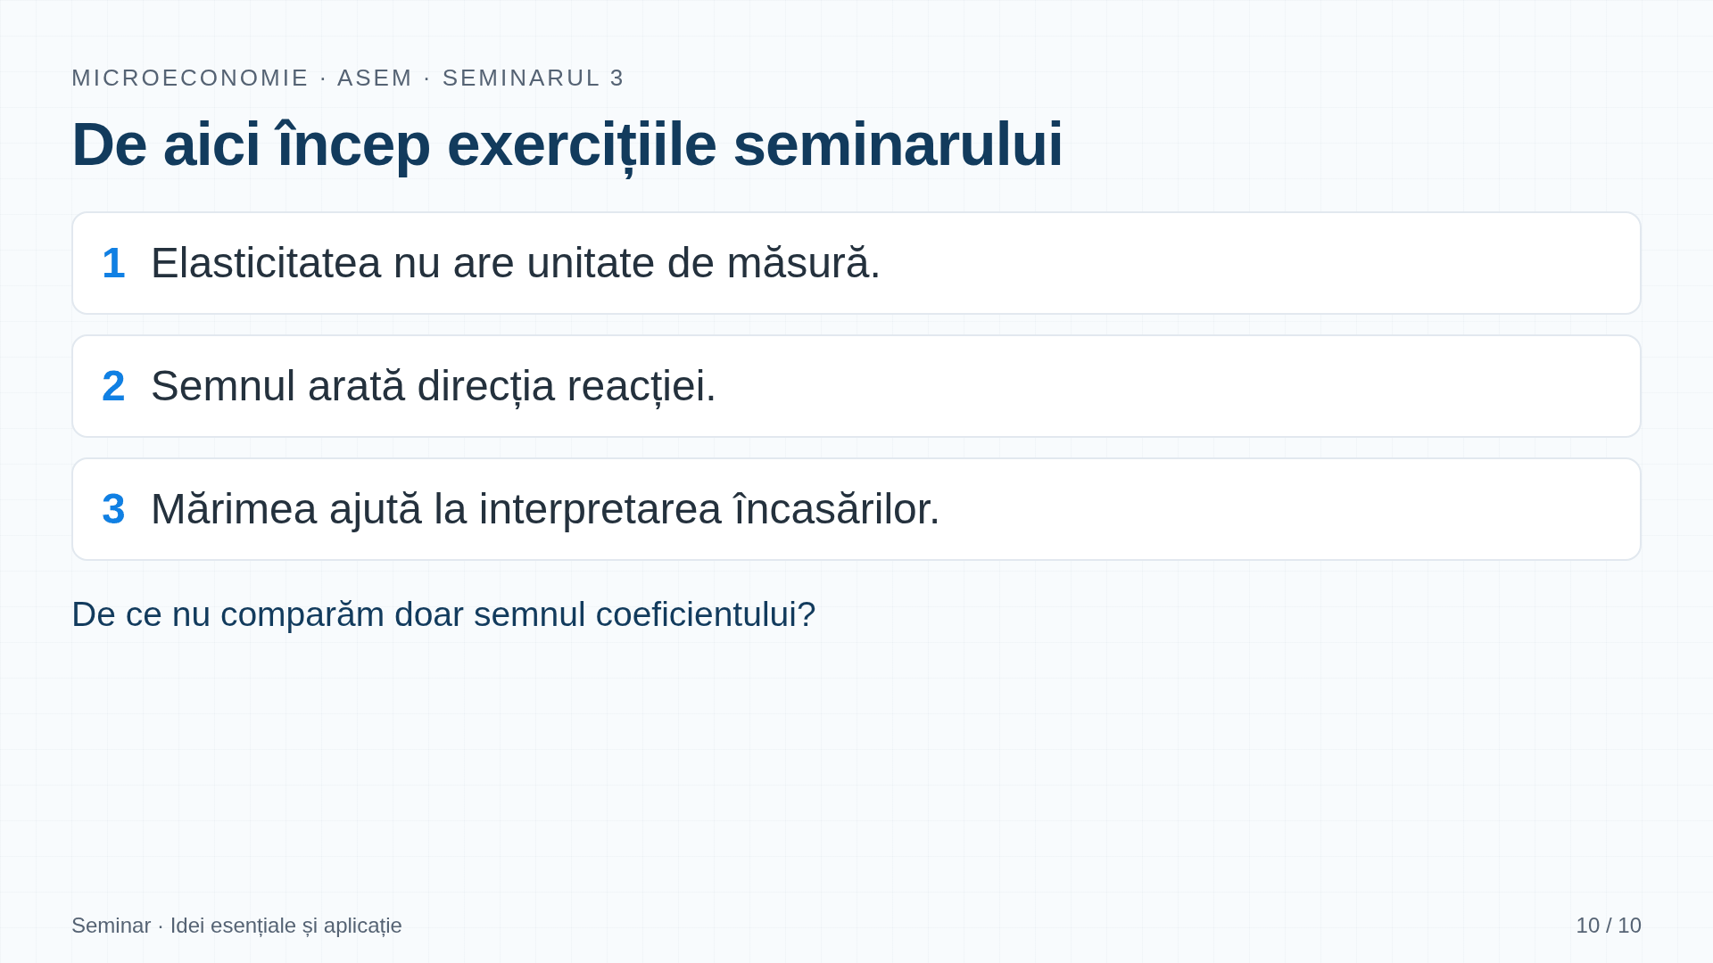
Notes:
Timp orientativ: 45 de secunde.
Reținem trei idei. Elasticitatea nu are unitate de măsură. Semnul arată direcția reacției. Mărimea ajută la interpretarea încasărilor.
Întrebarea de verificare este: De ce nu comparăm doar semnul coeficientului?
Răspuns: Semnul arată direcția. Valoarea absolută arată intensitatea.
În continuare deschidem exercițiile seminarului. Folosim aceeași succesiune: identificăm datele și restricția. Alegem relația potrivită. Calculăm și verificăm. Încheiem cu o explicație economică în cuvinte proprii.

